Slide 1




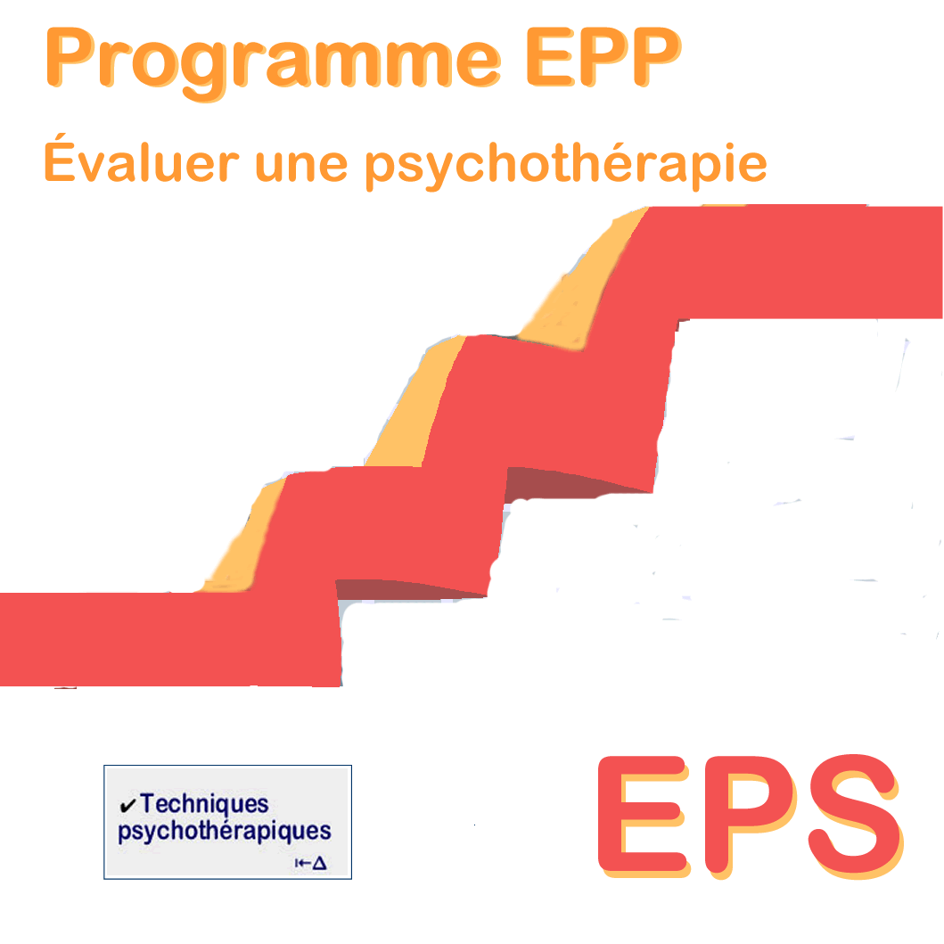

Introduction
Jean-Michel Thurin
Unité 669 Inserm – Fédération Française de Psychiatrie
Journée Réseau du 22 janvier 2009

Slide 2
Rappel des objectifs du réseau
Développer l’évaluation des psychothérapies en conditions naturelles en centrant la recherche évaluative sur des questions d’intérêt clinique et en impulsant une collaboration soutenue entre chercheurs et cliniciens ;
Ce premier objectif a lui-même comme objectif de réaliser 3 objectifs qui dépendent de son succès
    Approfondir les connaissances sur les configurations fonctionnelles, les modérateurs et les médiateurs de changement au cours du processus psychothérapique de trois troubles, avec un effet sur les pratiques ;
    Améliorer la compréhension de ces troubles, de leur étiologie et des variables associées à leur évolution.
    Assurer une meilleure connaissance des pratiques psychothérapiques dans les différentes conditions et contextes de leur exercice ;
Notes:
Le premier objectif, structurel, est en passe d’être atteint. Sans ignorer les résistances qui existent encore vis à vis de l’évaluation et de la recherche en psychothérapie, de nombreux signes (intérêt des cliniciens engagés, prises de position publiques, réunions et publications sur le thème, demandes de collaboration) montrent que l’état d’esprit s’est déjà beaucoup modifié. La méthodologie des études intensives de cas est très bien accueillie. Quant à la collaboration entre chercheurs et cliniciens, elle fonctionne bien dans le cadre actuel (U669-FFP).
Les objectifs secondaires sont initiés et l’essentiel du travail nécessaire à leur développement est réalisé. On peut insister dès à présent sur deux aspects : 1) les réunions de validation et les connaissances issues de l’analyse de cas représentent, comme la supervision et à un niveau différent, un puissant outil de progression pour le clinicien. Nous avons de nombreux témoignages sur ce point, une étude structurée reste à réaliser ; 2) cette recherche est en concordance avec les enjeux généraux de la recherche actuelle et avec les innovations méthodologiques qui leur sont associées que je vais rappeller brièvement. Le « retard » est donc en voie de se combler, avec un potentiel d’ouverture important pour les échanges et les publications.

Slide 3
Enjeux actuels de la recherche sur les psychothérapies et méthodologies innovantes
Depuis les années 2000, un nouveau cadre de travail pour la recherche en psychothérapie
  la question centrale « Est-ce que cela marche ? » est devenue associée à « Pourquoi et Comment cela marche ? » (Kazdin …)
  Implication naturelle et nécessaire des cliniciens
  Ouverture à des références scientifiques connexes
Notes:
Depuis les années 2000, un nouveau cadre de travail pour la recherche en psychothérapie s’est progressivement imposé : la question centrale « Est-ce que cela marche ? » s’est associée à une double question « Pourquoi et Comment cela marche ? » (Kazdin …). Dans ce cadre, les études de résultats deviennent des études processus - résultats prenant en compte la chronologie, les conditions et les mécanismes de changement. L’efficacité n’est plus un objectif en soi, mais un moyen d’appréhender les l dynamique de changement. Si l’on prend l’exemple de l’alliance thérapeutique, qui est un facteur identifié, sa définition comme mécanisme ne ne se réduit pas à sa présence ou à son absence, mais recouvre aussi les conditions de son émergence en relation notamment au patient, au thérapeute et à son approche, et à leur interaction.
Ces enjeux rejoignent les intérêts des cliniciens et appellent évidemment leur participation. Ils ouvrent aussi le champ de la recherche en psychothérapie à des références scientifiques connexes qui attirent l’attention sur et expliquent l’action de certains facteurs (Fonagy, …).

Slide 4
Déroulement de l’action - 1ère Année : information et mise en place de l’infrastructure
  présentation du réseau,
  formation à la méthodologie et aux instruments, développement d’un site dédié et de la base de données, démarches auprès de la CNIL, élaboration des livrets d’évaluation pour chaque pôle.
Notes:
Ce chapitre va être présenté en détail par Monique Thurin et je ne fais qu’en citer les grandes lignes.

Slide 5
Déroulement de l’action - 2ème Année
développement des études,
ajustement de la méthodologie d’analyse
  Cas faisant l’objet de prises en charge multiples
  Analyse du processus
premiers résultats
  Études systématiques de cas isolés
  Début de mise en perspective de cas
Notes:
développement des études : recrutement des cliniciens, constitution des groupes de pairs et rodage du travail à distance, journées de partage d’expérience, de questions et de résolutions de problèmes méthodologiques, suivi individualisé des groupes de pairs, poursuite des réunions d’information au niveau national, participation à des séminaires et développement de liens internationaux.
ajustement de la méthodologie
à des cas faisant l’objet de prises en charges multiples (PLR 60).
à l’analyse du processus. La mise en relation du processus avec les effets de la psychothérapie est un des aspects les plus innovants, mais aussi sans doute le plus complexe de l’étude. A partir d’une vingtaine d’articles de Jones, Ablon et al. présentant l’utilisation du PQS dans différentes études pour tester différentes hypothèses, nous avons procédé à un ajustement aux conditions de l’étude, élaboré un plan d’analyse qualitative, quantitative et statistique des données recueillies, et l’avons mis en test avec cas pilotes (définition des facteurs principaux, définition des trajectoires d’évolution, corrélations avec les mesures résultats, hypothèses associées).

Slide 6
Déroulement de l’action - 2ème Année
développement des études,
ajustement de la méthodologie d’analyse
  Cas faisant l’objet de prises en charge multiples
  Analyse du processus
premiers résultats
  Études systématiques de cas isolés
  Début de mise en perspective de cas
Notes:
premiers résultats
- 1) les études systématiques de cas isolés, nous allons le voir en détail aujourd’hui, permettent de construire une formulation fine et contrôlée de la situation psychopathologique et contextuelle initiale du patient, de son évolution et des changements qui se sont produits à 1 an (et éventuellement ultérieurement) dans les dimensions principales qui caractérisent la pathologie et la santé ( ). Elles permettent également de décrire les principales caractéristiques du processus psychothérapique au cours du temps (éléments les plus saillants, stables et s’étant modifiés de façon significative) et le poids de différents médiateurs qui peuvent avoir contribué aux effets objectivés (approche psychothérapique, alliance thérapeutique, changements internes du patient, …). Cette caractérisation permet de saisir la dynamique interne qui accompagne les changements symptomatiques et fonctionnels (le patient et les interactions patient thérapeute se modifient).
2) mise en perspective de cas : par exemple dans le pôle borderline, les cas suivis présentent initialement des troubles sévères. Ils montrent une courbe de changement généralement hétérogène dans les différentes dimensions. Au niveau du processus les thèmes abordés par le patient sont d’abord la vie réelle et les relations interpersonnelles. La relation thérapeutique est souple et de qualité. L’ouverture à la vie psychique de son vécu intervient dans un second temps.

Slide 7
Ce qui suit
poursuite du recrutement et élargissement de l’assise du réseau avec des cliniciens formés.
des cas isolés et aux cas regroupés.
Organisation d’un séminaire international réseaux / méthodologie
Notes:
Les études ont démarré en octobre 2008, les premiers résultats sont prometteurs, pour des résultats significatifs le réseau doit se donner les moyens de poursuivre jusqu'en 2011 et 2012 pour le déroulement des études et la publication scientifique des résultats.
- poursuite du recrutement et élargissement de l’assise du réseau avec des cliniciens formés.
- des cas isolés aux cas regroupés. Les processus étant mieux caractérisés, les cas similaires vont être aggrégés et des comparaisons pourront être faites entre les différentes approches, les différentes étapes, les profils d’évolution, le contexte et la nature des effets obtenus dans différentes dimensions (symptômes, interpersonnel, émotionnel, intrapsychique, soi et relation à la réalité).
Ces comparaisons permettront également de situer l’importance de différents facteurs internes au processus sur les effets de la psychothérapie, tels que la qualité de la relation thérapeutique, l’engagement ou la résistance du patient, certains choix techniques comme l’exploration conjointe de l’émotion, une attitude plus directive ou soutenante, la valeur prédictive de changements internes tels que l’introduction de la réalité psychique dans la relation à la réalité externe.
Elles permettront également de répondre à des questions concernant les trajectoires individuelles, telles que : retrouve-t-on des types particuliers de trajectoires, comment décrire au mieux leurs formes, quels sont les meilleurs paramètres susceptibles d’expliquer ces différents types ?

Slide 8
Remerciements
Aux cliniciens qui participent de façon active au réseau
À l’INSERM
À la Direction Générale de la Santé
Comité de pilotage du réseau
Coordonnateurs : Pr Bruno Falissard (Directeur U 669 ) et Dr Jean-Michel Thurin (U669, FFP)
Membres du Comité de pilotage : Monique Thurin, , Pr Catherine Barthélémy, Dr Geneviève Haag, Pr David Cohen, Dr Marie-Christine Cabié, Pr Bernard Golse, Dr Olivier Lehembre, Pr Philippe Robert, Denis Mellier.
Analyse des données : Jean-Michel Thurin, Bruno Falissard, Tiba Baroukh et Monique Thurin
Site internet du réseau : http://www.techniques-psychotherapiques.org/Reseau/
Notes:
Le réseau est bien positionné. Il prend de la consistance grâce aux nombreux cliniciens qui s’y sont engagés, à B Falissard à M Thurin et aux membres du comité de pilotage.
Qu’ils en soient remerciés ainsi que l’Inserm et la DGS pour leur soutien.

